Slide 1

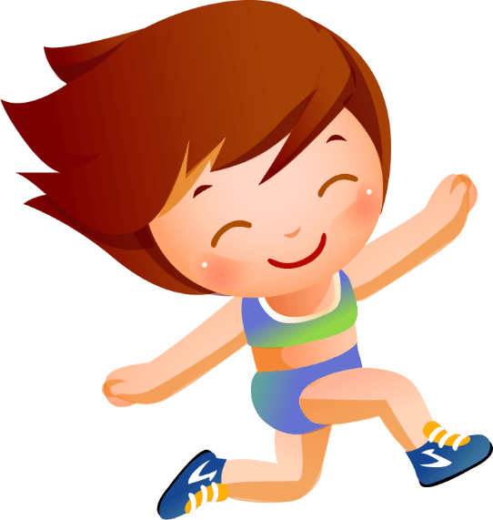
«Гимнастика после сна и её значение»
Выполнила воспитатель: Скороходова Л.А.

Slide 2
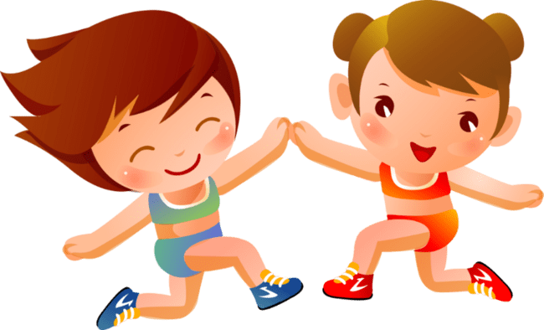
Гимнастика после дневного сна – это комплекс мероприятий облегчающих переход от сна к бодрствованию. Бодрящая гимнастика помогает детскому организму проснуться, улучшает настроение, поднимает мышечный тонус. После хорошей гимнастики у детей исчезает чувство сонливости, вялости, слабости, повышается умственная и физическая работоспособность, активность, улучшается настроение и самочувствие ребёнка. Гимнастика после дневного сна является закаливающей процедурой. Переход от состояния сна к состоянию бодрствования происходит постепенно.
Цель гимнастики укрепление здоровья детей, обеспечение плавного перехода от сна к бодрствованию, подготовка к активной деятельности во второй половине дня

Slide 3
Задачи гимнастики после сна:
Оздоровительные:
• укреплять опорно-двигательный аппарат;
• совершенствовать и развивать координацию движений;
• повышать жизненный тонус;
• укреплять иммунитет;
• тренировать терморегуляционный аппарат.
Обучающие:
• учить детей дышать через нос;
• упражнять в плавном свободном выдохе;
• формировать умения выполнять движения по показу взрослого.
Воспитательные:
• воспитывать привычку здорового образа жизни
Решение этих задач позволяет плавно и одновременно быстро повысить умственную и физическую работоспособность детского организма.

Slide 4
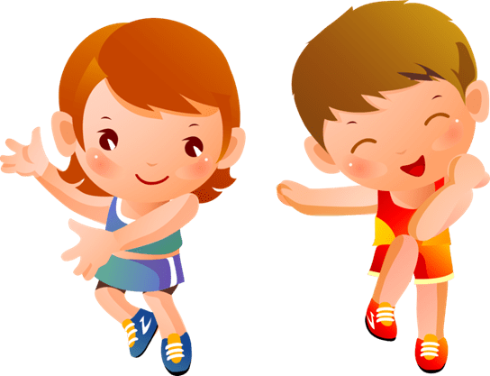
Ожидаемый результат:
Общее укрепление здоровья детей, качественное изменение показателей по сколиозу и плоскостопия.
Сформированность навыка физической активности.
Повышение работоспособности детей, снижение утомляемости во второй половине дня и в конце недели.

Slide 5
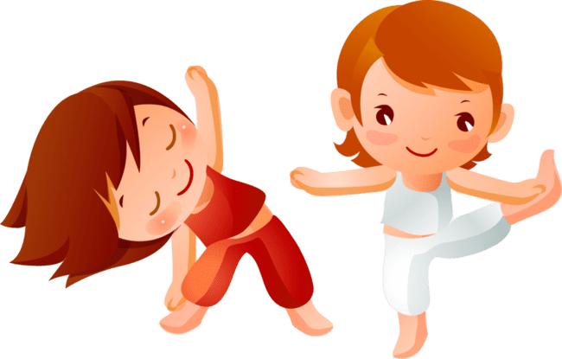
Гимнастика пробуждения имеет определённую структуру:
1. Гимнастика в постели
2. Упражнения для профилактики нарушений осанки и плоскостопия
3. Дыхательная гимнастика
4. Водные процедуры

Slide 6
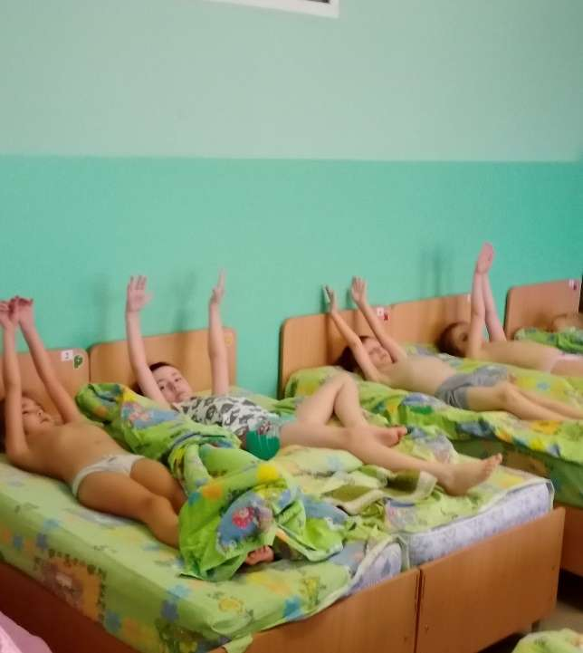
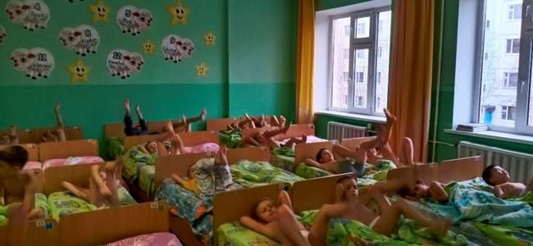
I часть - гимнастика в кроватях
Гимнастика в постели направлена на постепенный переход от сна к бодрствованию. Начинать гимнастику надо с проснувшимися детьми, остальные присоединяются по мере. Гимнастика в постели включает такие элементы, как потягивание, поочередное поднимание и опускание рук, ног, элементы пальчиковой гимнастики, гимнастики для глаз, элементы дыхательной гимнастики. Дети, лежа в постели на спине, откинув одеяла, выполняют 5—6 упражнений общеразвивающего характера.

Slide 7
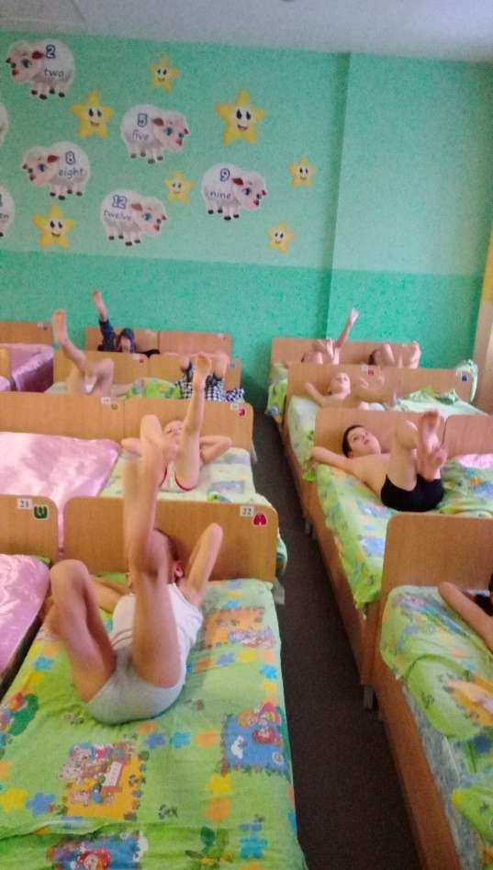
Упражнение «Велосипед»

Slide 8
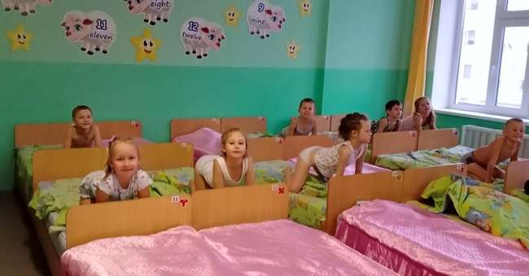
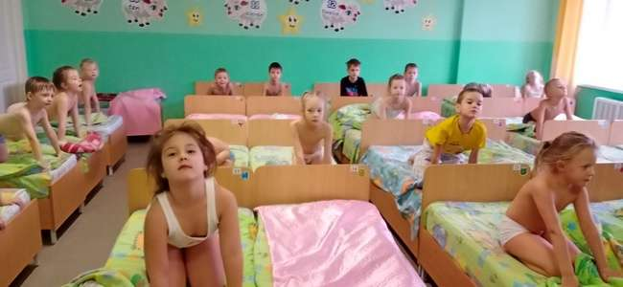
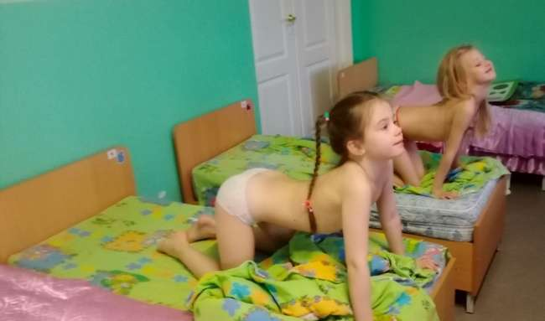
Упражнение «Кошечка»

Slide 9
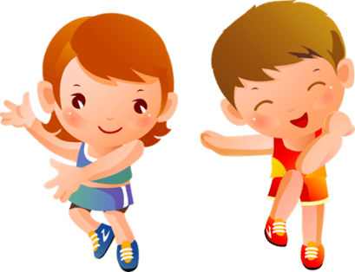
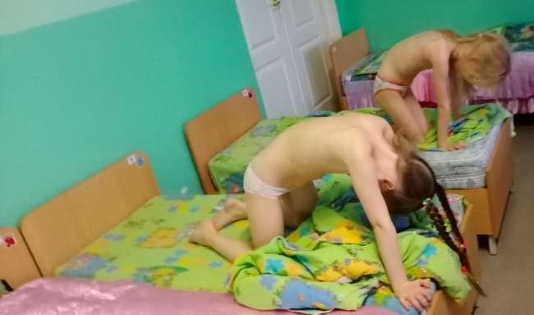
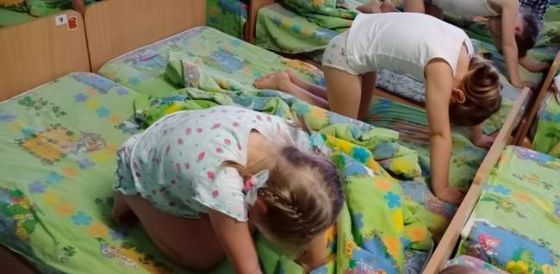
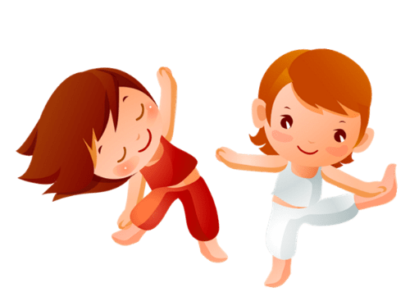

Slide 10
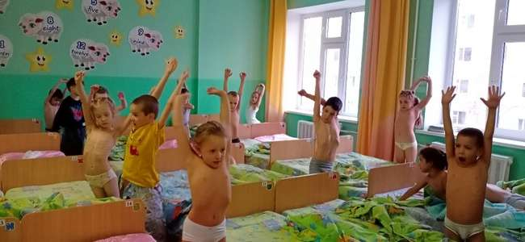
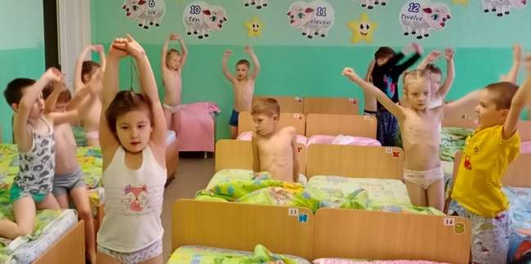

Slide 11

II часть – корригирующие упражнения, закаливающие процедуры
Направлена на профилактику плоскостопия, упражнение детей в основных движениях, оказание закаливающего воздействия на организм.
Эта часть гимнастики проводится в хорошо проветренной групповой комнате, что обеспечивает дополнительный закаливающий эффект.
Периодическая смена последовательности и расположения оборудования, дополнение новыми пособиями заставляет детей приспосабливаться к новым условиям, находить другие способы выполнения движений, а
это в свою очередь повышает интерес к
ходьбе по «дорожкам здоровья».

Slide 12
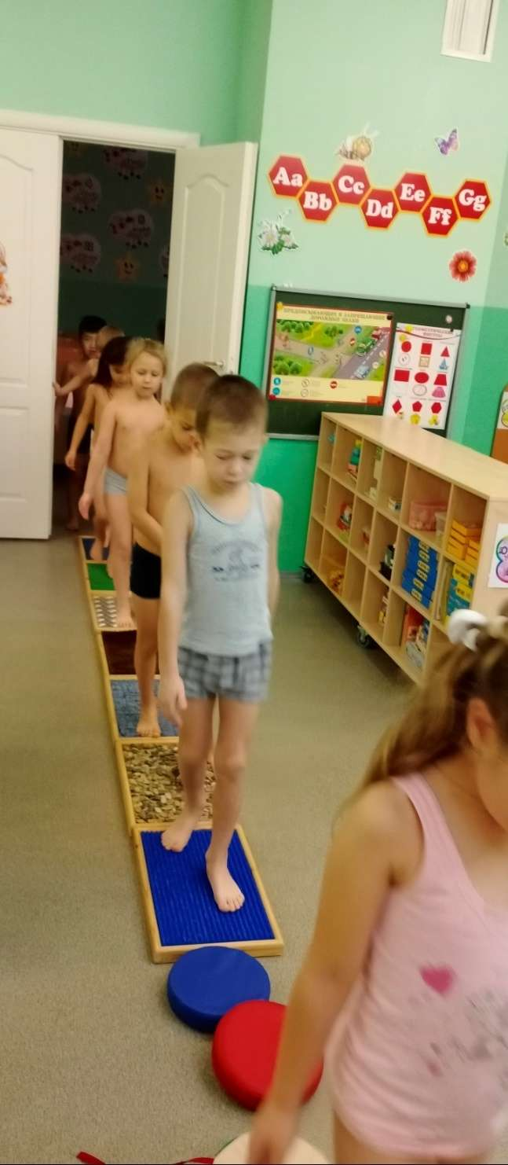
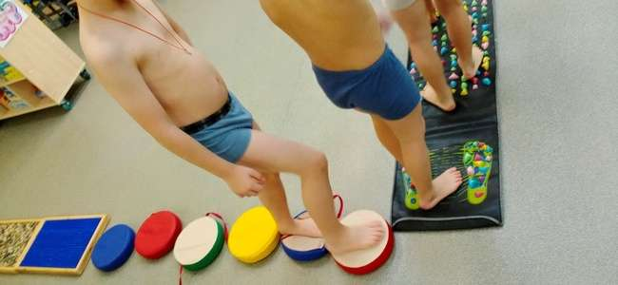
Очень хорошо, если используются массажные коврики. А главное —это доставляет детям огромное удовольствие. Таким образом бодрящая гимнастика, облегчит детям переход от сна к бодрствованию. Массажную дорожку составляют из пособий и предметов, способствующих массажу стопы, используются для профилактики плоскостопия.

Slide 13
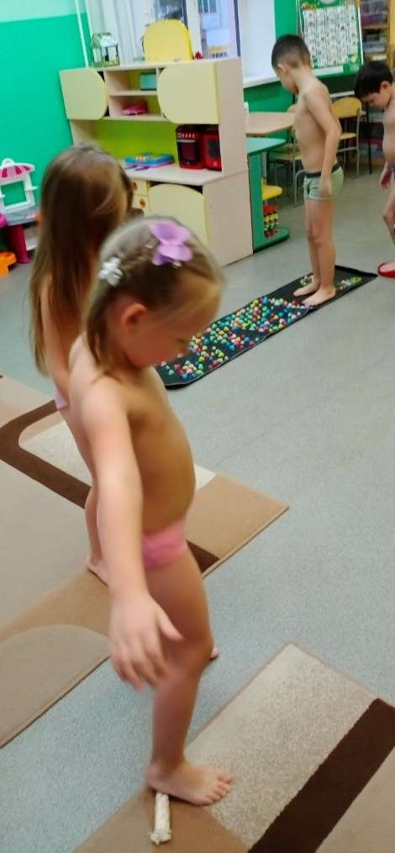
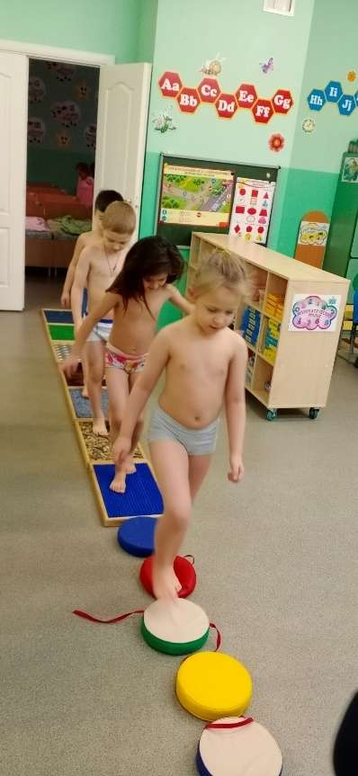
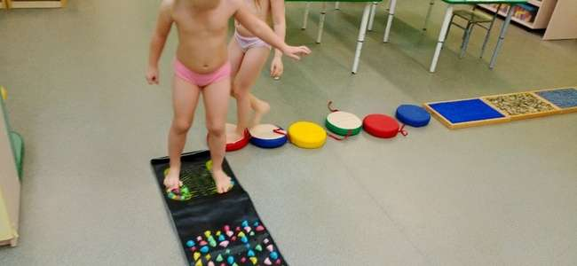
В корригирующую дорожку, расположенную по кругу для многократного прохождения ее детьми, включены: разнофактурные поверхности: ребристые, шипованные, гладкие, жестко-ворсистые, и т.п.;

Slide 14
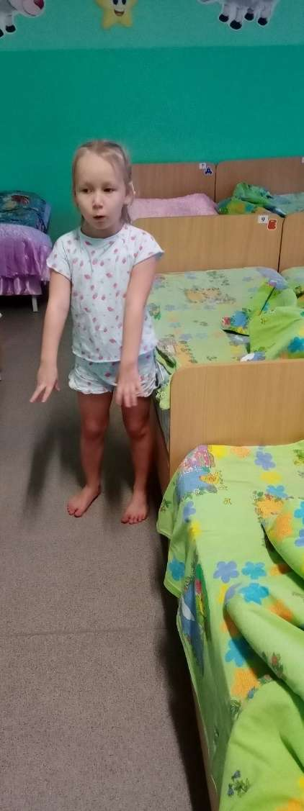
III часть- дыхательная гимнастика
Для усиления закаливающего эффекта процедура завершается дыхательной гимнастикой. Изображая ветер, ребёнок дует на подвешенные на нитках листочки и ленточки, сдувает с ладошки перышко, надувает воздушный шарик. Эти упражнения улучшают кровообращение в верхних отделах дыхательных путей, повышают устойчивость организма к холоду, инфекциям, недостатку
кислорода.

Slide 15
Пример дыхательных упражнений:
Упражнение 1. ПУЗЫРИКИ.
Пусть ребенок сделает глубокий вдох через нос, надует «щёчки — пузырики» и медленно выдыхает через чуть приоткрытый рот. Повторить 2 — 3 раза.
Упражнение 2. НАСОСИК.
Ребенок ставит руки на пояс, слегка приседает — вдох, выпрямляется — выдох. Постепенно приседания становятся ниже, вдох и выдох длительнее. Повторить 3 — 4 раза.
Упражнение 3. ГОВОРИЛКА.
Вы задаёте вопросы, ребенок отвечает.
Как разговаривает паровозик? Ту — ту — ту — ту.
Как машинка гудит? Би — би. Би — би.
Как » дышит» тесто? Пых — пых — пых.
Как фыркает злая кошка? Фр-р-р, фр-р-р
Можно ещё попеть гласные звуки: о-о-о-о-ооо, у-у-у-уууу.
Упражнение 4. Часики.
Встать прямо, ноги врозь, руки опустить. Размахивая прямыми руками вперед и назад, произносить «тик-так». Повторять10–12 раз.
Упражнение 5. Лыжник.
Имитация ходьбы на лыжах в течение 1,5–2 мин. На выдохе произносить «м-м-м-м-м».

Slide 16
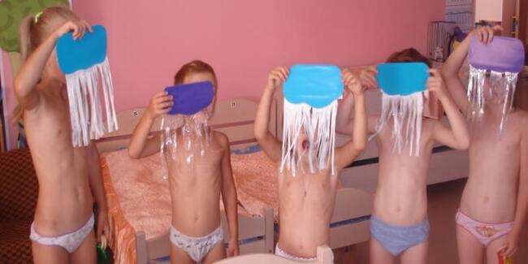
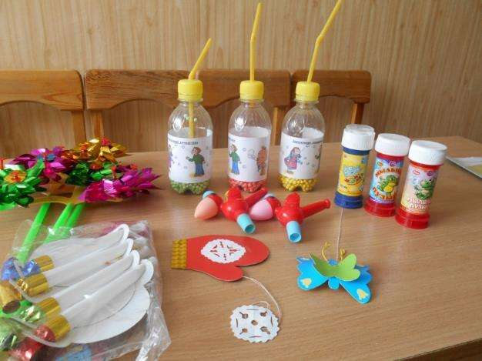
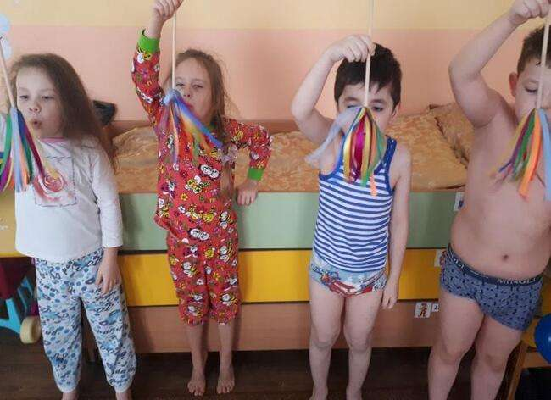
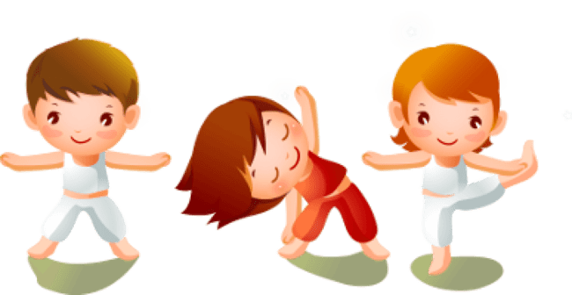
Оборудование для проведения дыхательных упражнений.

Slide 17
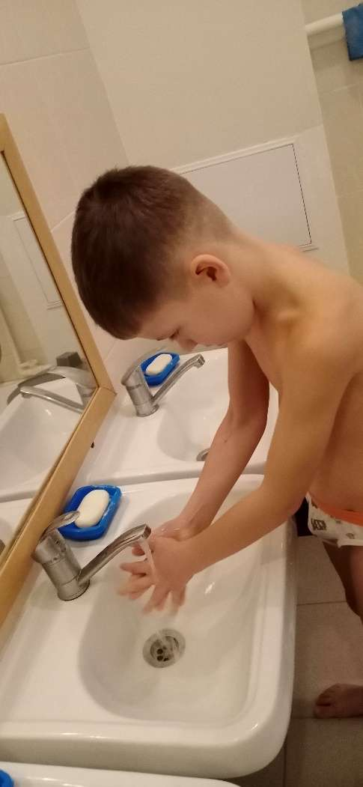
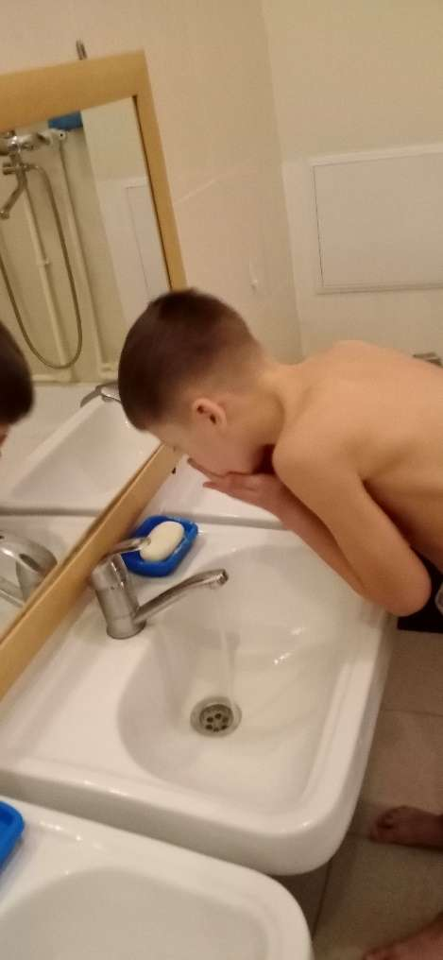
Водные процедуры
Водные процедуры возбуждают нервную систему, поэтому их следует проводить после утреннего или дневного сна. Вытирание кожи после любой водной процедуры сухим полотенцем обеспечивает хороший ее массаж, способствует лучшему кровообращению, а следовательно и питанию. Умывание водой комнатной температуры оказывает на детский организм закаливающее влияние. Дети с большим удовольствием выполняют водные процедуры. Сначала умывают лицо, кисти рук, затем шею и руки до локтя.

Slide 18

Таким образом, ежедневное выполнение комплекса гимнастики после сна, разработанного с учетом закономерностей функционирования организма после сна и индивидуальных особенностей детского организма, позволяет подготовить организм к предстоящим умственным, физическим и эмоциональным нагрузкам, является хорошим средством сохранения и укрепления здоровья, профилактики, обеспечивает высокую умственную и физическую работоспособность в течение второй половины дня.

